Slide 1


NHẬN BIẾT TẬP NÓI TÚI NILON

Slide 2




TRÒ CHƠI:
TAI AI TINH
Các bé cùng lắng nghe âm thanh và đoán xem trong hộp là vật gì nhé!

Slide 3




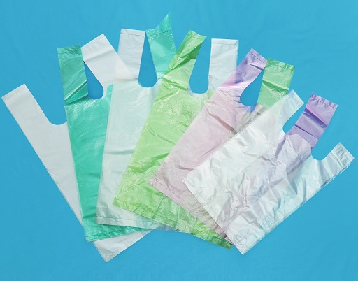
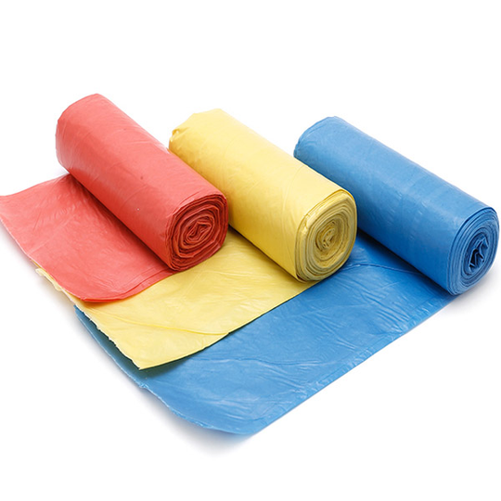

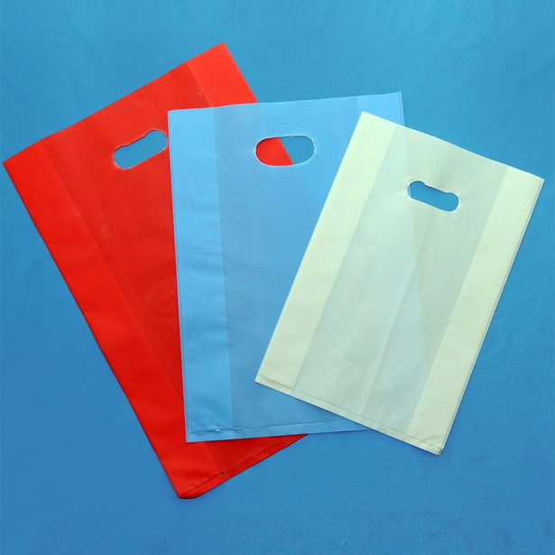

MỘT SỐ LOẠI TÚI NILON
Túi trong suốt có quai
Túi không quai, không lỗ
Túi không có quai, đục lỗ

Slide 4


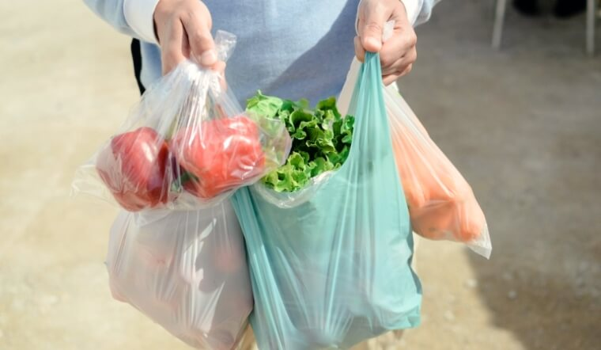
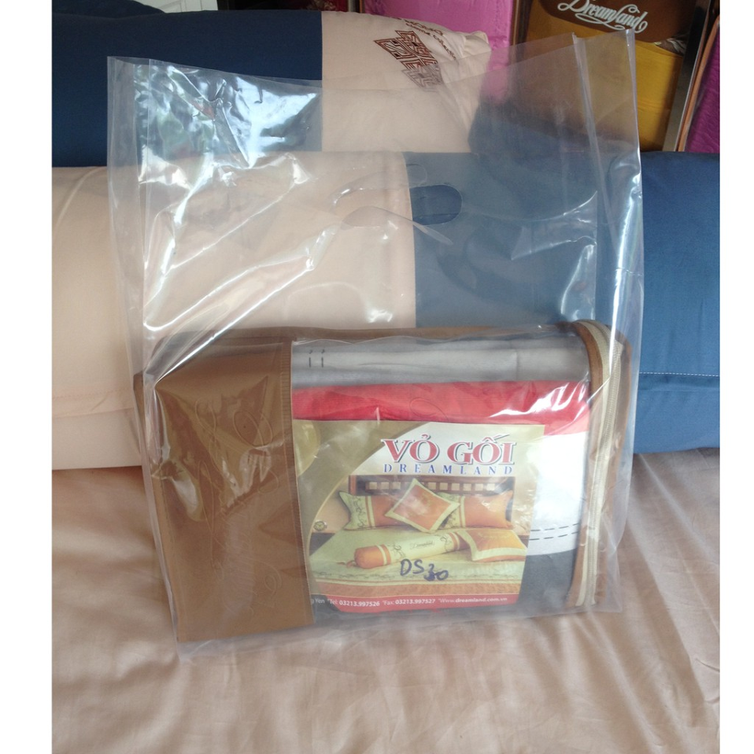
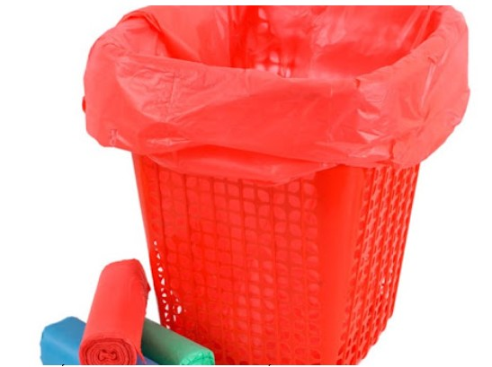
CÔNG DỤNG CỦA TÚI NILON

Slide 5

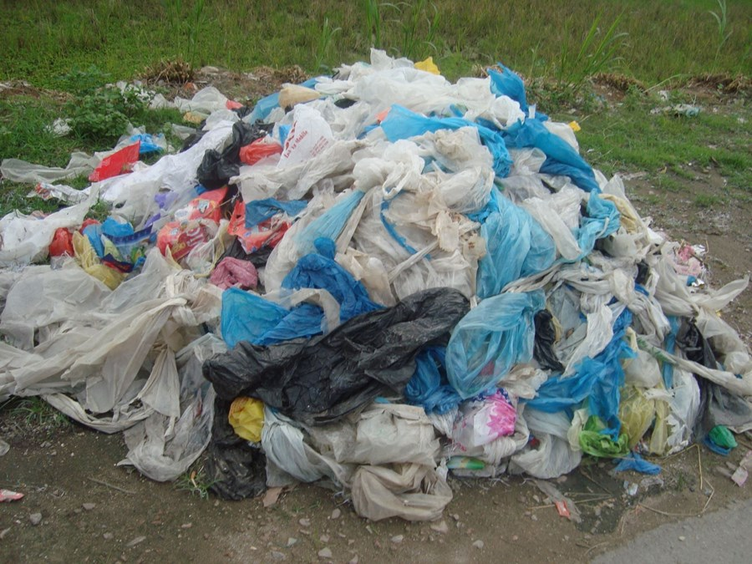
TÚI NILON KHÓ PHÂN HUỶ CÓ THỂ GÂY Ô NHIỄM MÔI TRƯỜNG

Slide 6
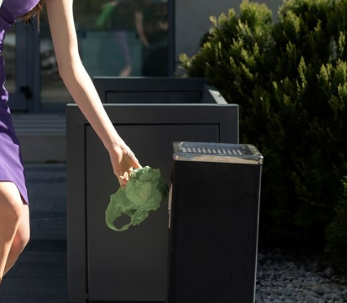
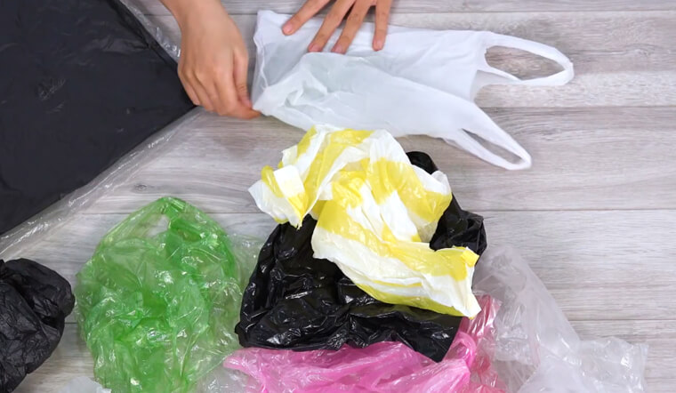
XỬ LÝ TÚI NILON SAU KHI SỬ DỤNG
Bỏ túi vào thùng rác
Gấp gọn túi để tái sử dụng

Slide 7

HẸN GẶP LẠI CÁC BÉ!

